Slide 1

5 minuten biologie
Of: de eerste vijf minuten…
NIBI
24 mei 2024
  Cees Mulder
  CeesMulder@gmail.com
Notes:
Iemand wel eens een presentatie van mij gezien?

Slide 2
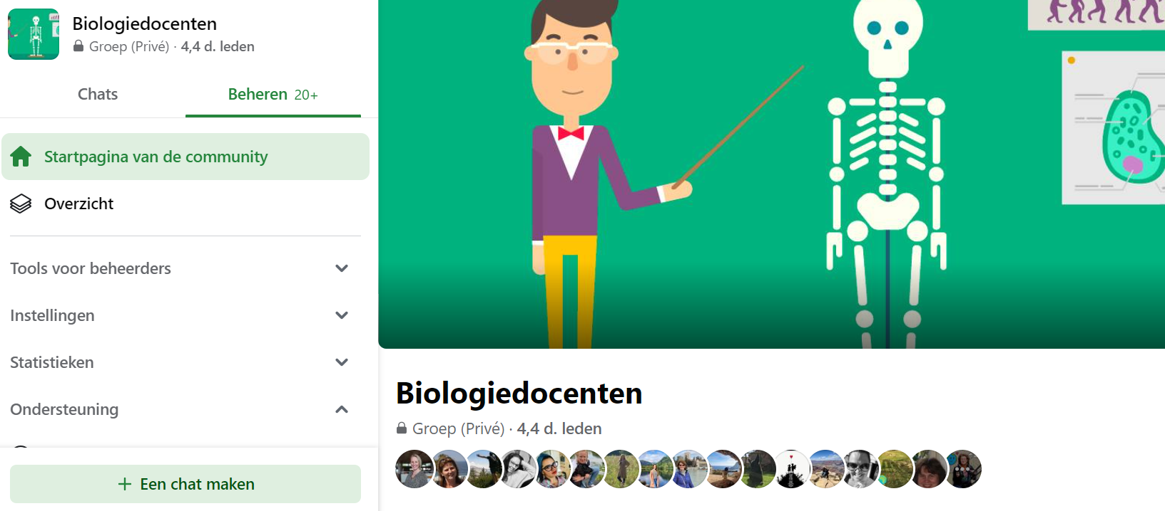
facebook.com/groups/BiologieDocenten

Slide 3
MijnBiologie.nl

Slide 5
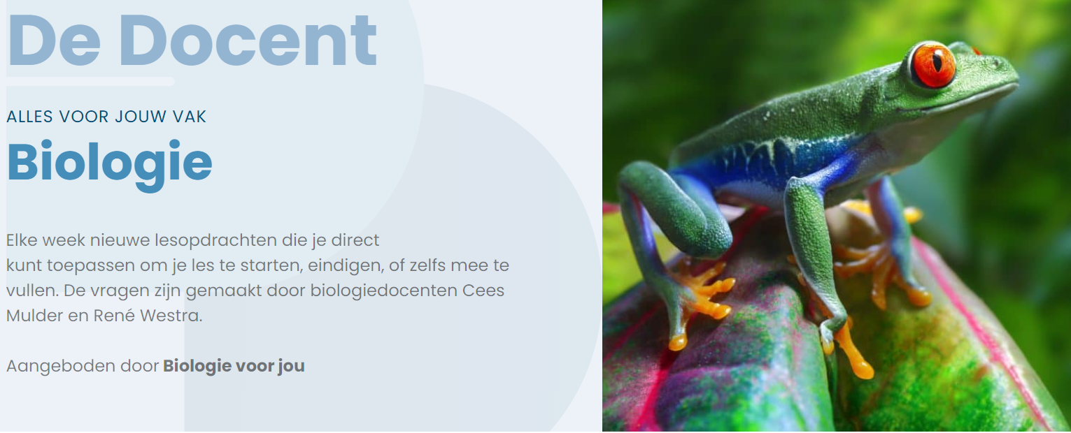
OnderwijsVanMorgen.nl

Slide 6
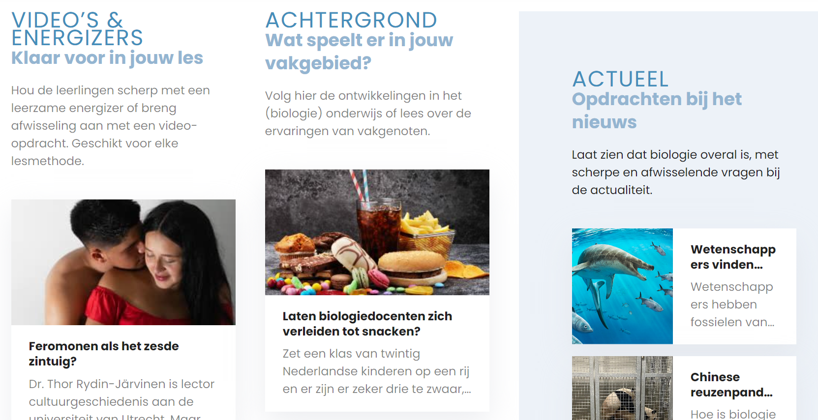
OnderwijsVanMorgen.nl

Slide 7
Tekenopdracht
  1. Teken schematisch een uil
  2. Teken schematisch een kip

Slide 10

Waarom doe jij wat je doet?
Ik heb (g)een idee…

Slide 11
De eerste vijf minuten…
  Hoe krijg ik de leerling nieuwsgierig?
Notes:
Maak het betekenisvol.

Slide 12
De eerste vijf minuten…
  Hoe krijg ik de leerling nieuwsgierig?
  Kan ik iets van betekenis meenemen?
Notes:
Maak het betekenisvol.

Slide 13
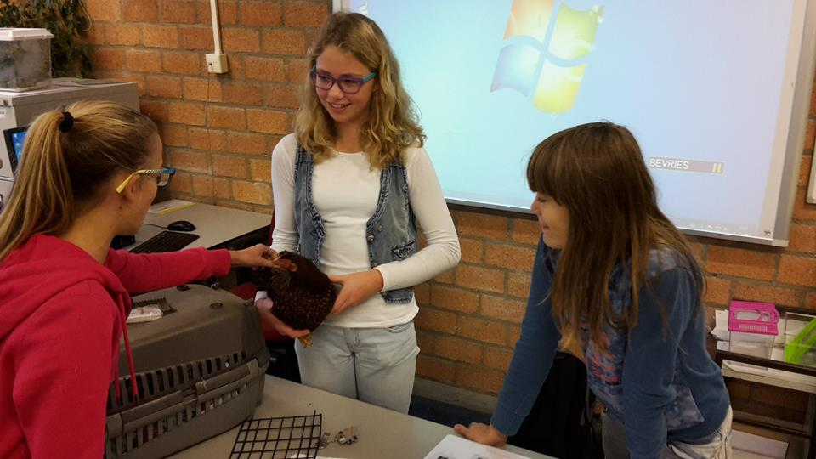

Slide 14
De eerste vijf minuten…
  Hoe krijg ik de leerling nieuwsgierig?
  Kan ik iets van betekenis meenemen?
  Kan ik de leerlingen verrassen?
Notes:
Leerlingen zijn in de meeste gevallen van nature erg nieuwsgierig, leergierig, geïnteresseerd in hun omgeving.

Slide 15
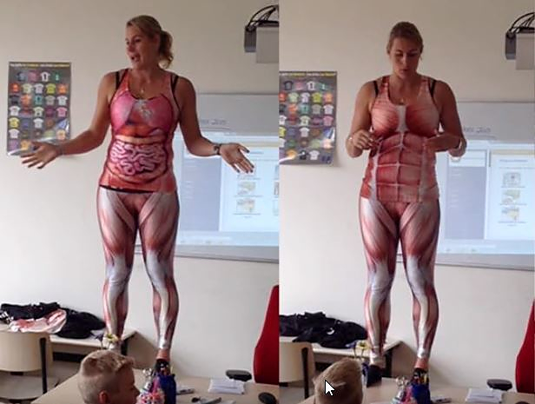

Slide 16
De eerste vijf minuten…
  Hoe krijg ik de leerling nieuwsgierig?
  Kan ik iets van betekenis meenemen?
  Kan ik de leerlingen verrassen?
  Kan ik de les beginnen met een geweldige vraag?
Notes:
Doe je alles op de automatische piloot?

Slide 17
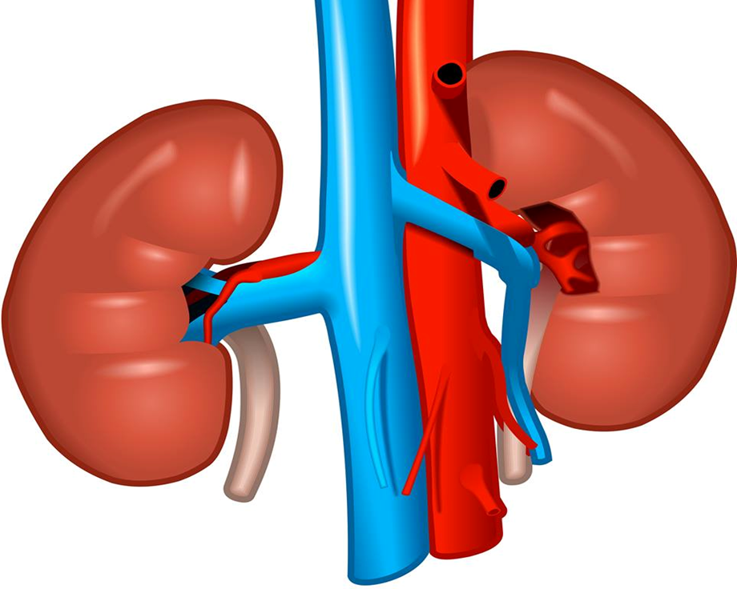
De eerste vijf minuten…
Waarom is urine geel?

Slide 18
Zelf aan de slag!
  5 minuten biologie
Het idee achter "5 minuten biologie" is om complexe biologische onderwerpen toegankelijk te maken voor de leerlingen door ze te presenteren op een beknopte, leuke en begrijpelijke manier.

Slide 19
5 minuten biologie
Waarom is urine geel?

Slide 20
5 minuten biologie - onderwerpen
  Het menselijk lichaam
  - Word je druk van suiker?
  - Door welke organen stroomt geen bloed?
  Dieren
  - Hoe komt een spinnenweb tussen twee bomen?
  - Hoe slapen dolfijnen onder water?
  Planten
  - Kunnen planten verslavingsgevoelig zijn?
  - Hoe planten pitloze druiven zicht voort?
  Nieuws
  - ‘Met nieuwe nier was kans op sterfte na coronaopname zes keer zo groot'
  - ‘224 nieuwe plant- en diersoorten ontdekt'

Slide 21
Perspectief | Sleutelvraag
Vergelijkend
Waarmee vertoont het verschillen en overeenkomsten?
Oorzakelijk
Hoe komt het?
Functioneel
Waarvoor dient het?
Bouw & werking
Wat is de bouw en werking?
Omgeving
Wat heeft het in zijn omgeving nodig?
Ontwikkeling
Hoe is het ontwikkeld?
Evolutionair
Hoe is het geëvolueerd?
Zorg
Hoe kan je het verzorgen?
Medisch
Hoe kan je het behandelen als het misgaat?
Technologisch
Wat kan je er mee doen?
Ethisch
Wat mag je er mee doen?
Persoonlijk
Hoe beleef je het?

Slide 22
Perspectief | Onderwerp: nieren
Vergelijkend
Ziet de nier van een zoet- en zoutwatervis er hetzelfde uit?
Oorzakelijk
Waarom is urine geel?
Functioneel
Waarom zitten nieren niet gewoon naast de blaas?
Bouw & werking
Waarom hebben we eigenlijk twee nieren?
Omgeving
Hoe komen de nieren aan zuurstof?
Ontwikkeling
Werken de nieren van een foetus al?
Evolutionair
Wat is het eerste dier met werkende nieren?
Zorg
Maken nieren zichzelf ook steeds schoon?
Medisch
Kun je leven zonder nieren?
Technologisch
Hoe werkt een nierdialyse?
Ethisch
Mag ik een varkensnier gebruiken voor mezelf?
Persoonlijk
Waarom kan ik niet plassen als er andere mensen luisteren?

Slide 23
5 minuten biologie – de vraag
1. Waarom is urine geel?

Slide 24
5 minuten biologie – de vraag
6. Waarom is urine geel?

Slide 25
1. Ik was twee maanden geleden naar een reünie van mijn middelbare school.
2. Daar kwam ik een oude vriend tegen en hij nodigde me uit voor zijn housewarming party.
3. Daar was ik afgelopen weekend en dat was gezellig.
4. Hij wist dat ik geen alcohol drink en had dus speciaal voor mij een fles cola gekocht. En die moest op…
5. Ik heb zijn WC wel 10x gezien en terwijl ik daar op de WC zat bedacht ik me opeens…
6. Waarom is urine geel?

Slide 26
5 minuten biologie – opdracht
  1. Verzin in tweetallen een (neutraal) biologisch onderwerp.
  (melk, paprika, nagel, brandnetels, borstvoeding, zweet)
  2. Bekijk het onderwerp vanuit de 12 biologische principes en bedenk bij elk principe een prikkelende vraag.
  3. Bedenk welke vraag het best/ leukst/ spannendst/ verrassendst/ grappigst leent voor een startvraag.
  4. Bedenk een willekeurig “startwoord”/ “startonderwerp”.
  5. Schrijf een zes stappen plan. Van “startwoord” naar vraag!

Slide 27
Startvraag - opdracht
  1. Kunnen dieren ook allergisch zijn voor mensen?
  2. Waarom heet de kiwi een kiwi?
  3. Wanneer begint de zomer?
  4. Wie zijn gezonder: vleeseters of vegetariërs?
  5. Waarom krabben mensen die nadenken zich achter hun oor?
  6. Heeft de koning echt blauw bloed?
  7. Zijn er dieren die onderwater kunnen ruiken?
  8. Waarom doe je je ogen dicht als je een hard geluid verwacht?
  9. Waarom krijg je spierpijn van griep?
  10. Wanneer is een dier officieel uitgestorven?

